Slide 1









TRƯỜNG THCS TÂN MỸ
CHÀO MỪNG CÁC EM THAM GIA VÀO LỚP HỌC
Google meet sáng 15/9/21-Vật lý 9
GIÁO VIÊN DẠY: DƯƠNG VĂN THẬT

Slide 2




Slide 3
Kiểm tra bài cũ
+ Em hãy nêu nhận xét về mối quan hệ giữa cường độ dòng điện chạy qua một dây dẫn với hiệu điện thế giữa hai đầu dây ?
+ Làm bài tập 1.1 . Khi đặt vào hai đầu dây dẫn một hiệu điện thế 12 V thì cường độ dòng điện chạy qua nó là 0,5 A. Nếu hiệu điện thế đặt vào hai đầu dây dẫn đó tăng lên đến 36V thì cường độ dòng điện chạy qua nó là bao nhiêu ?
Trả lời: +--> Khi hiệu điện thế giữa hai đầu một dây dẫn tăng lên (hay giảm đi) bao nhiêu lần thì cường độ dòng điện chạy qua dây dẫn đó cũng tăng lên (hay giảm đi) bấy nhiêu lần .
+ Bài tập 1.1
* Cho biết
Bài giải
U₁ = 12 V
Đối với một dây dẫn khi hiệu điện thế tăng lên bao nhiêu lần thì cường độ dòng điện cũng tăng lên bấy nhiêu lần .
U₂=36V=3.U₁
I₁ = 0,5 A
U₂ = 3.U₁ => I₂ = 3.I₁ = 3.0,5 = 1,5 A .
I₂ = ? I₁

Slide 4
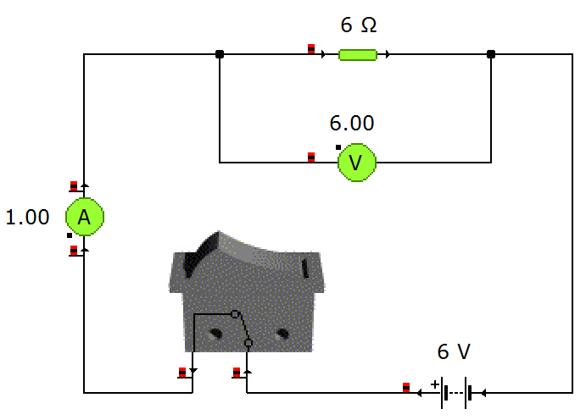
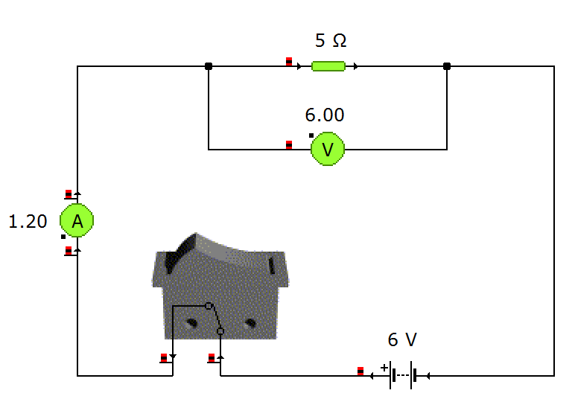
Dây dẫn 1
Nếu sử dụng cùng một HĐT đặt vào hai đầu các dây dẫn khác nhau thì CĐDĐ qua chúng có như nhau không ?
Dây dẫn 2

Slide 5
Bài 2. ĐIỆN TRỞ CỦA DÂY DẪN - ĐỊNH LUẬT ÔM
I. ĐIỆN TRỞ CỦA DÂY DẪN
1. THƯƠNG SỐ U/I
Bảng 2. Với dây dẫn thứ hai
Bảng 1. Với dây dẫn thứ nhất
Lần đo | Hiệu diện thế (V) | Cường độ dòng điện (A) | Thương số U/I
1 | 2,0 | 0,1
2 | 2,5 | 1,25
3 | 4,0 | 0,2
4 | 5,0 | 0,25
5 | 6,0 | 0,3
Lần đo | Hiệu diện thế (V) | Cường độ dòng điện (A) | Thương số U/I
1 | 1,5 | 0,25
2 | 3,0 | 0,5
3 | 4,5 | 0,75
4 | 5,7 | 0,95
5 | 6,0 | 1
20
6
20
6
20
6
20
6
20
6

Slide 6
Bài 2. ĐIỆN TRỞ CỦA DÂY DẪN - ĐỊNH LUẬT ÔM
I. ĐIỆN TRỞ CỦA DÂY DẪN
1.Thương số U/I
Nhận xét:
* Thương số U/I là không đổi đối với 1 dây dẫn.
* Với 2 (các) dây dẫn khác nhau, thương số U/I là khác nhau
2. Điện trở
a) Khái niệm: Trị số R = gọi là điện trở của dây dẫn.
b) Ký hiệu: hoặc
c) Đơn vị điện trở: là Ohm: Ω ; 1 Ω =
Người ta còn dùng các bội của Ohm: kiloôm (k Ω): 1 k Ω = 1000 Ω ;
Mêgaôm (m): 1 M Ω = 1 000 000 Ω
500
500 000
Hãy đổi các đơn vị sau: 0,5 MΩ = ........ k Ω = ....................... Ω ?
d) Ý nghĩa của điện trở: Điện trở là đại lượng vật lí đặc trưng cho mức độ cản trở dòng điện nhiều hay ít của dây dẫn (vật dẫn)

Slide 7
Bài 2. ĐIỆN TRỞ CỦA DÂY DẪN - ĐỊNH LUẬT ÔM
I. ĐIỆN TRỞ CỦA DÂY DẪN
1.Thương số U/I
2. Điện trở. R =
Ở trên ta đã biết R = => I tỉ lệ nghịch với R.
và ở tiết trước các em đã biết I tỉ lệ thuận với U. Các em hãy viết công thức tính cường độ dòng điện I chạy qua dây dẫn theo U và R
II. ĐỊNH LUẬT ÔM.
1. Hệ thức của định luật
I =
Trong đó: + I là cường độ dòng điện, đơn vị Ampe (A)
+ U là hiệu điện thế, đơn vị là Vôn (V)
+ R là điện trở, đơn vị là Ohm (Ω)
2. Phát biểu định luật: Cường độ dòng điện chạy qua dây dẫn tỷ lệ thuận với hiệu điện thế đặt vào hai đầu dây và tỷ lệ nghịch với điện trở của dây .

Slide 8
Bài 2. ĐIỆN TRỞ CỦA DÂY DẪN - ĐỊNH LUẬT ÔM
I. ĐIỆN TRỞ CỦA DÂY DẪN
1.Thương số U/I
2. Điện trở.
II. ĐỊNH LUẬT ÔM.
1.Hệ thức của định luật
Trong đó: + I là cường độ dòng điện, đơn vị Ampe (A)
+ U là hiệu điện thế, đơn vị là Vôn (V)
+ R là điện trở, đơn vị là Ohm (Ω)
I =
2. Phát biểu định luật: Cường độ dòng điện chạy qua dây dẫn tỷ lệ thuận với hiệu điện thế đặt vào hai đầu dây và tỷ lệ nghịch với điện trở của dây.
III. VẬN DỤNG
C3. Một bóng đèn lúc thắp sáng có điện trở 12 Ω và cường độ dòng điện chạy qua dây tóc bóng đèn là 0,5 A. Tính hiệu điện thế giữa hai đầu dây tóc bóng đèn khi đó?
Giải
Cho biết:
Hiệu điện thế giữa hai đầu dây tóc bóng đèn
R = 12 Ω
I = 0,5 A
Từ I= → U = I.R = 0,5.12 = 6,0 V
U = ?

Slide 9
Bài 2. ĐIỆN TRỞ CỦA DÂY DẪN - ĐỊNH LUẬT ÔM
I. ĐIỆN TRỞ CỦA DÂY DẪN
1.Thương số U/I
2. Điện trở.
II. ĐỊNH LUẬT ÔM.
1.Hệ thức của định luật
Trong đó: + I là cường độ dòng điện, đơn vị Ampe (A)
+ U là hiệu điện thế, đơn vị là Vôn (V)
+ R là điện trở, đơn vị là Ohm (Ω)
I =
2. Phát biểu định luật: Cường độ dòng điện chạy qua dây dẫn tỷ lệ thuận với hiệu điện thế đặt vào hai đầu dây và tỷ lệ nghịch với điện trở của dây .
III. VẬN DỤNG
C4. Đặt cùng một hiệu điện thế vào hai đầu các dây dẫn có điện trở R₁ và R₂ = 3.R₁. Dòng điện chạy qua dây dẫn nào có cường độ lớn hơn và lớn hơn bao nhiêu lần ?
Giải
Cho biết:
I₁ = ; I₂ =
R₂ = 3.R₁
U₁ = U₂ = U
=>
So sánh I₁ và I₂,
Vậy dòng điện chạy qua dây dẫn R₁ có cường độ dòng điện lớn hơn và lớn hơn 3 lần .

Slide 10
III. VẬN DỤNG
Bài 2.1 Trên hình 2.1 vẽ đồ thị biểu diễn sự phụ thuộc của cường độ dòng điện vào hiệu điện thế của ba dây dẫn khác nhau.
a)Từ đồ thị xác định giá trị cường độ dòng điện chạy qua mỗi dây dẫn khi hiệu điện thế đặt giữa hai đầu dây dẫn là 3 V
I (mA)
R₁
5
R₂
4
b) Dây dẫn nào có điện trở lớn nhất ? Nhỏ nhất ? Giải thích bằng ba cách khác nhau .
3
Giải
2
R₃
a) I₁ = 5 A
1
I₂ = 2 A
I₃ = 1 A
b) Với cùng U như nhau dây nào có cường độ dòng điện (I) càng nhỏ thì điện trở càng lớn .
0
1
2
3
4
5
6
U (V)
R₃ > R₂ > R₁

Slide 11
III. VẬN DỤNG
Bài 2.2 Cho điện trở R = 15 Ω .
a) Khi mắc điện trở này vào hiệu điện thế 6 V thì dòng điện chạy qua nó có cường độ là bao nhiêu ?
b) Muốn cường độ dòng điện chạy qua điện trở tăng thêm 0,3 A so với trường hợp trên thì hiệu điện thế đặt vào hai đầu điện trở khi đó là bao nhiêu ?
Cho biết:
Giải
a) R = 15 Ω
a) Cường độ dòng điện chạy qua điện trở là:
U = 6 V
I = = 0,4 A
I = ?
b) Áp dụng kết quả câu a, Cường độ dòng điện chạy qua điện trở sẽ là:
b) I' = I + 0,3
I' = I + 0,3 = 0,4 + 0,3 = 0,7 A
U₂ = ?
Hiệu điện thế hai đầu điện trở khi đó phải là :
U₂= I'.R = 0,7.15 = 10,5 V

Slide 12
Bài 2. ĐIỆN TRỞ CỦA DÂY DẪN - ĐỊNH LUẬT ÔM
Ghi nhớ
1. Hệ thức của định luật
Trong đó: + I là cường độ dòng điện, đơn vị Ampe (A)
+ U là hiệu điện thế, đơn vị là Vôn (V)
+ R là điện trở, đơn vị là Ohm (Ω)
2. Phát biểu định luật:
Cường độ dòng điện chạy qua dây dẫn tỷ lệ thuận với hiệu điện thế đặt vào hai đầu dây và tỷ lệ nghịch với điện trở của dây.

Slide 13
Có thể em chưa biết
Trong quá trình tiến hành các thí nghiệm trên, nhiệt độ của dây dẫn đang xét được coi như không đổi. Trong nhiều trường hợp khi cường độ dòng điện qua dây dẫn tăng thì nhiệt độ của dây dẫn cũng tăng lên. Do đó, khi hiệu điện thế giữa hai đầu dây tóc bóng đèn tăng thì cường độ dòng điện chạy qua dây tóc bóng đèn cũng tăng nhưng không tăng tỉ lệ thuận (không tuân theo định luật Ôm). Đồ thị biểu diễn sự phụ thuộc của cường độ dòng điện vào hiệu điện thế trong trường hợp này không phải là đường thẳng.

Slide 14
KIỂM TRA BÀI CŨ
HS1: Khi đặt vào hai đầu dây dẫn một hiệu điện thế là 20V thì cường độ dòng điện chạy qua nó là 0,5 A.
a/ tính điện trở của dây dẫn.
b/ Nếu HĐT tăng thêm 5V thì lúc đó CĐDĐ chạy qua dây dẫn là bao nhiêu?
R
HS2: Cho mạch điện như hình vẽ. Biết Ampe kế chỉ 0,8A hiệu điện thế đặt vào hai đầu dây dẫn là 4V a/ Tính điện trở R?
b/ Để Ampe kế chỉ 1,2A thì HĐT phải tăng thêm bao nhiêu?
A
A
B
+
-

Slide 15
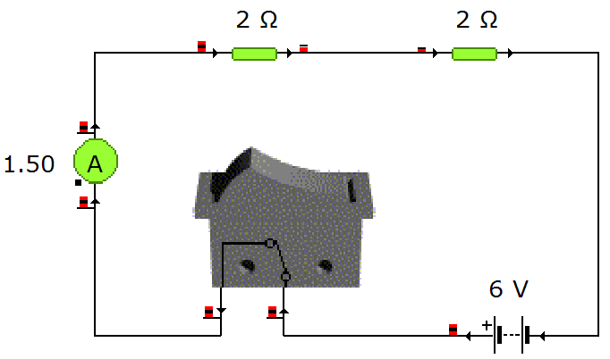


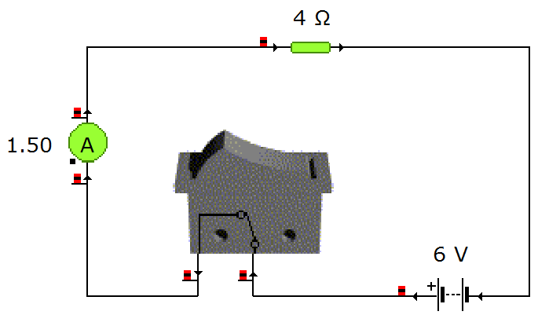
R₁
R₂
Liệu ta có thể thay thế 2 điện trở mắc nối tiếp bằng một điện trở để dòng điện chạy qua mạch không thay đổi?
? Ω
R
R_{tđ}

Slide 16

Bài 4.
ĐOẠN MẠCH NỐI TIẾP

Slide 17
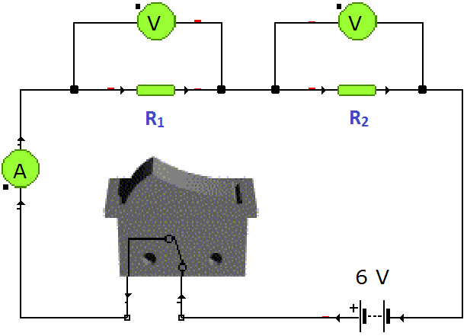
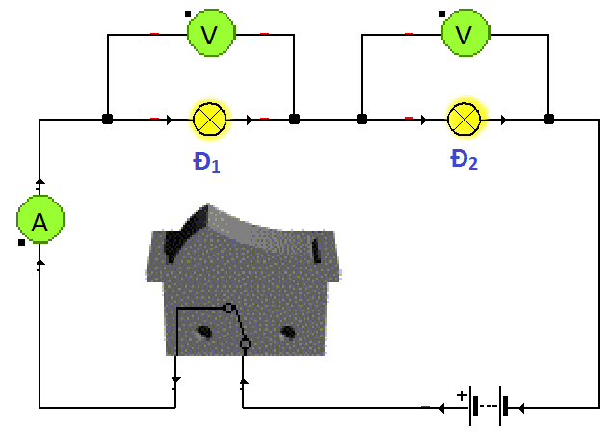
I. CƯỜNG ĐỘ DÒNG ĐIỆN VÀ HIỆU ĐIỆN THẾ TRONG ĐOẠN MẠCH NỐI TIẾP:
1. Nhớ lại kiến thức lớp 7:
Trong đoạn mạch gồm 2 bóng đèn mắc nối tiếp:
I₁
I₁
I₂
I₂
I
I

Slide 18
KẾT LUẬN :
Trong đoạn mạch gồm hai bóng đèn mắc nối tiếp:
Cường độ dòng điện có giá trị như nhau tại mọi điểm
I = I₁ = I₂
Hiệu điện thế giữa hai đầu đoạn mạch bằng tổng các hiệu điện thế trên mỗi đèn
U = U₁ + U₂

Slide 19
I.CĐDĐ VÀ HĐT TRONG ĐOẠN MẠCH NỐI TIẾP:
1. Nhớ lại kiến thức lớp 7:
*Trong đoạn mạch gồm hai bóng đèn mắc nối tiếp thì:
U₁
U₂
I = I₁ = I₂ (1)
U = U₁ + U₂ (2)
V₁
V₂
I₁
Đ₁
I₂
2.Đoạn mạch gồm hai điện trở mắc nối tiếp:
A
Đ₂
K
+ -
*C1: R₁, R₂ và ampe kế
được mắc với nhau như thế nào?
U₁
U₂
V₁
V₂
I₁
R₁
I₂
R₂
A
I = I₁ = I₂ (1)
U = U₁ + U₂ (2)
K
+ -

Slide 20
C2: Hãy chứng minh rằng, đối với đoạn mạch gồm hai điện trở R₁, R₂ mắc nối tiếp, HĐT giữa hai đầu mỗi điện trở tỉ lệ thuận với điện trở đó.
Do R₁nối tiếp R₂ nên theo (1) ta có:
I = I₁ = I₂
U₁
U₂
U₁
U₂
Theo ĐL Ôm ta có:
I₁=
I₂=
=>
=
R₁
R₂
R₁
R₂
U₁
R₁
Suy ra:
(3)
U₂
R₂

Slide 21
Hiệu điện thế giữa hai đầu mỗi điện trở tỉ lệ thuận với điện trở đó
KẾT LUẬN:
U₁
R₁
U₂
R₂

Slide 22
II. ĐIỆN TRỞ TƯƠNG ĐƯƠNG CỦA ĐOẠN MẠCH NỐI TIẾP:
1. Điện trở tương đương: (SGK)
A
I không
đổi
U kh«ng ®æi

Slide 23
II. ĐIỆN TRỞ TƯƠNG ĐƯƠNG CỦA ĐOẠN MẠCH NỐI TIẾP:
Điện trở tương đương của một đoạn mạch là điện trở …………………...cho đoạn mạch này , sao cho với cùng ………………..…thì cường độ dòng điện chạy qua đoạn mạch ………………….....
1. Điện trở tương đương:
có thể thay thế
hiệu điện thế
vẫn giữ giá trị như trước

Slide 24
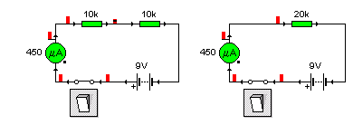
2. Công thức tính điện trở tương đương:
H.1
H.2
R_{tđ} = R₁ + R₂

Slide 25
3. Thí nghiệm kiểm tra: SGK
4. Kết luận:
Điện trở tương đương của đoạn mạch gồm 2 điện trở mắc nối tiếp bằng tổng các điện trở thành phần:
(4)

Slide 26

III. VẬN DỤNG
C4
Cho mạch điện như sơ đồ hình 4.2
+ Khi công tác K mở, 2 đèn có hoạt động không? Vì sao?
Cầu chì
+ _
+ Khi công tác K đóng, cầu chì bị đứt, 2 đèn có hoạt động không? Vì sao?
K
Đ₁
Đ₂
+ Khi công tác K đóng, dây tóc bóng đèn Đ₁ bị đứt, đèn Đ₂ có hoạt động không? Vì sao?
Trong mạch điện mắc nối tiếp các dụng cụ điện nếu 1 dụng cụ điện bị hỏng làm mạch điện hở thì các dụng cụ điện còn lại sẽ không hoạt động.

Slide 27
C4
Cho mạch điện như sơ đồ hình 4.2
+ Khi công tác K mở, 2 đèn không hoạt động vì mạch hở, không có dòng điện chạy qua đèn chay qua đèn.
Cầu chì
+ _
+ Khi công tác K đóng, cầu chì bị đứt, 2 đèn cũng không hoạt động vì mạch hở, không có dòng điện chạy qua đèn chay qua chúng.
K
Đ₁
Đ₂
+ Khi công tác K đóng, dây tóc bóng đèn Đ₁ bị đứt, đèn Đ₂ cũng không hoạt động vì mạch hở, không có dòng điện chạy qua đèn.
Trong mạch điện mắc nối tiếp các dụng cụ điện nếu 1 dụng cụ điện bị hỏng làm mạch điện hở thì các dụng cụ điện còn lại sẽ không hoạt động.

Slide 28
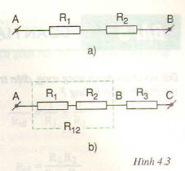
C5
Cho 2 điện trở R₁ = R₂ = 20Ω được mắc như sơ đồ hình 4.3a
a) Tính điện trở tương đương của đoạn mạch đó.
b) Mắc thêm R₃ = 20Ω vào đoạn mạch thì điện trở tương đương của đoạn mạch mới là bao nhiêu? So sánh điện trở đó với mỗi điện trở thành phần?
Trả lời:
b) Điện trở tương đương của đoạn mạch b:
R_{tđ} = R₁ + R₂ + R₃ = 20 + 20 + 20 = 60Ω
R_{tđ} của đoạn mạch b lớn gấp 3 lần các điện trở thành phần.
Trả lời:
Điện trở tương đương của đoạn mạch a:
R_{tđ} = R₁ + R₂ = 20 + 20 = 40Ω

Slide 29
R₁
R₂
R₃
C
A
B
R₁₂
Mở rộng: Mạch có n điện trở mắc nối tiếp thì:
I = I₁ = I₂ = … = I_{n}
U = U₁ + U₂ + … + U_{n}
R_{tđ} = R₁ + R₂ + … + R_{n}

Slide 30
*Lưu ý : Điện trở tương đương của mạch nối tiếp lớn hơn điện trở thành phần, do đó cường độ dòng điện trong mạch sẽ nhỏ.

Slide 31

*Mở rộng cho đoạn mạch gồm n điện trở mắc nối tiếp:
GHI NHỚ
*Trong đoạn mạch gồm 2 điện trở mắc nối tiếp:
+ Cường độ dòng điện có giá trị như nhau tại mọi điểm: I = I₁ = I₂
+ Hiệu điện thế giữa hai đầu đoạn mạch bằng tổng hiệu điện thế giữa hai đầu mỗi điện trở thành phần: U = U₁+ U₂
+ Điện trở tương đương bằng
tổng hai điện trở thành phần: R = R₁ ₊ R₂
+ Hiệu điện thế giữa hai đầu mỗi điện trở
tỉ lệ thuận với điện trở đó:

Slide 32
Bài tập
Đặt hiệu điện thế U = 12V vào hai đầu đoạn mạch gồm điện trở R₁ = 40Ω và R₂ = 80Ω mắc nối tiếp. Hỏi cường độ dòng điện chạy qua đoạn mạch này là bao nhiêu?
A. 0,1A B. 0,15A C. 0,25A D. 0,3A
+1

Slide 33
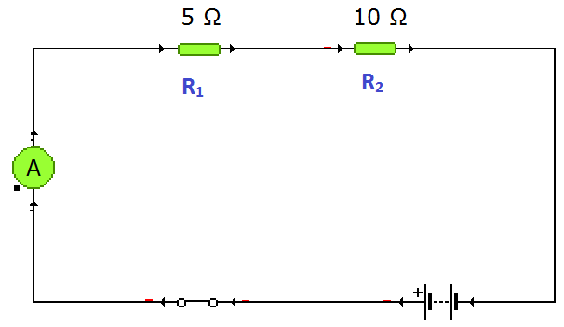
Bài tập
Hai điện trở R₁ , R₂ và ampe kế được mắc nối tiếp với nhau vào hai điểm A, B.
Vẽ sơ đồ mạch điện trên.
Cho R₁ = 5Ω, R₂ = 10Ω, ampe kế chỉ 0,2A. Tính hiệu điện thế giữa hai đầu mỗi điện trở và hiệu điện thế ở hai đầu đoạn mạch.
0,2 A
A B

Slide 34
Bài tập
+2
0,2 A
A B
Tóm tắt
Giải
R₁ = 5Ώ
R₂ = 10Ω
I = 0,2A
U₁ = ? (V)
U₂ = ? (V)
U_{AB} = ? (V)
Hiệu điện thế hai đầu mỗi điện trở:
Do mạch mắc nối tiếp nên ta có: I = I₁ = I₂ = 0,2A
Hiệu điện thế hai đầu đoạn mạch:

Slide 35
Bài tập: Cho mạch điện có sơ đồ như hình vẽ, trong đó
R₁ = 10 Ω, R₂ = 20 Ω, HĐT giữa hai đầu đoạn mạch AB
bằng 12V.
a. Số chỉ của ampe kế và vôn kế là bao nhiêu?
b. Chỉ với hai điện trở trên đây, nêu hai cách làm tăng cường độ dòng điện trong mạch lên gấp ba lần
(có thể thay đổi U_{AB}).
R₁
R₂
V
A
A
B
+
-

Slide 36
a. Vôn kế đo giá trị hiệu điện thế giữa hai đầu điện trở R₁
Ta có: Điện trở tương đương của toàn mạch là
R_{tđ}=R₁+R₂=10+20=30Ω
Cường độ dòng điện trong mạch là:
I=U_{AB}:R_{tđ}=12:30=0,4A; số chỉ của vôn kế là:
U₁=I₁.R₁=0,4.10=4V (Vì R₁ nối tiếp R₂ nên I=I₁=I₂=0,4A)
Vậy số chỉ của vôn kế là 4V, ampe kế là 0,4A b. Cách 1:
Giữ nguyên hai điện trở mắc nối tiếp nhưng tăng hiệu điện thế của đoạn mạch lên gấp 3 lần
Cách 2:
Chỉ mắc điện trở R₁ =10Ω ở trong mạch, giữ hiệu điện thế như ban đầu.

Slide 37
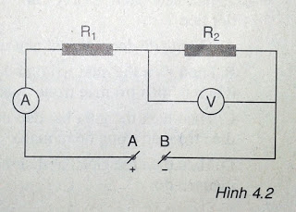
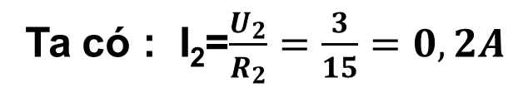

4.4 Cho mạch điện có sơ đồ như hình 4.2, trong đó điện trở R₁=5Ω, R₂=15Ω, vôn kế chỉ 3V.
a.Tính số chỉ của ampe kế.
b. Tính hiệu điện thế giữa hai đầu AB của đoạn mạch
Tóm tắt : R₁=5Ω; R₂=15Ω;U₂=3V
a)Tính số chỉ ampe kế ?
b)Tính U_{AB}=?V
a)CĐDĐ qua R₂:
Vì R₁ mắc nối tiếp R₂ nên : I=I₁=I₂=0,2A
Vậy số chỉ ampe kế A là : I=0,2A
b)Cách 1 : ĐTTĐ của mạch :
HĐT đặt vào hai đầu mạch : U_{AB}=I.R_{tđ}=0,2.20=4V
b)Cách 2 : HĐT đặt vào hai đầu R₁ : U₁=I₁.R₁=0,2.5=1V
HĐT đặt vào hai đầu mạch : U_{AB}=U₁+U₂=1+3=4V

Slide 38
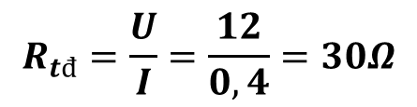
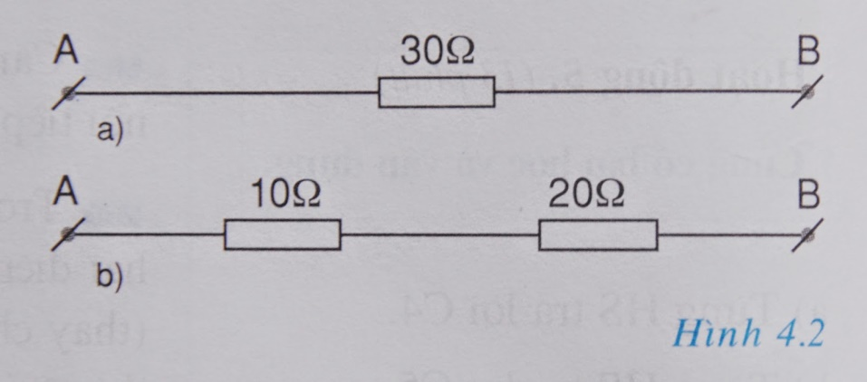
4.5 Ba điện trở có các giá trị là 10Ω, 20Ω, 30Ω. Có thể mắc các điện trở này như thế nào vào mạch có hiệu điện thế 12V để dòng điện trong mạch có cường độ 0,4A? Vẽ sơ đồ các cách mắc đó.
+ Cách 1: Trong mạch chỉ có điện trở 30Ω. (hình 4.2a)
+Cách 2: Trong mạch mắc hai điện trở 10 Ω và 20 Ω nối tiếp nhau (hình 4.2b)

Slide 39
4.6 Cho hai điện trở, R₁=20Ω chịu được dòng điện có cường độ tối đa 2A và R₂=40Ω chịu được dòng điện có cường độ tối đa 1,5A. Hiệu điện thế tối đa có thể đặt vào hai đầu đoạn mạch gồm R₁ nối tiếp với R₂ là:
A. 210V B. 120V C. 90V D. 100V

Slide 40
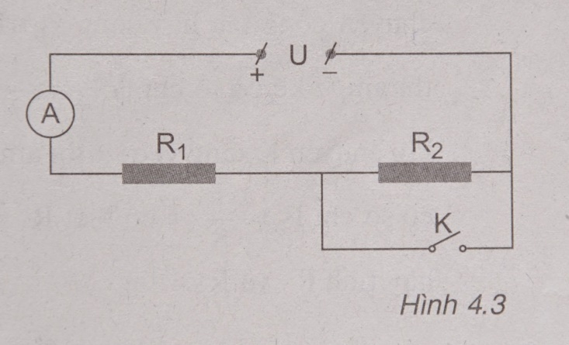
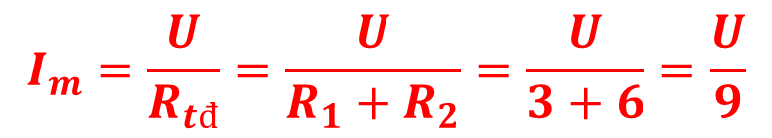
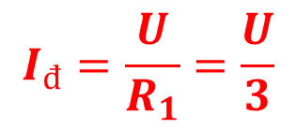
4.13 Đặt một hiệu điện thế U vào hai đầu một đoạn mạch có sơ đồ như trên hình 4.3 trong đó các điện trở R₁=3Ω, R₂=6Ω. Hỏi số chỉ ampe kế khi công tắc K đóng lớn hơn hay nhỏ hơn bao nhiêu lần so với khi công tắc K mở?
A. Nhỏ hơn 2 lần.
B. Lớn hơn 2 lần.
C. Nhỏ hơn 3 lần.
D. Lớn hơn 3 lần.
Khi K mở, đoạn mạch gồm có R₁ mắc nối tiếp R₂:
Khi K đóng, đoạn mạch gồm có R₁ :
Suy ra : I_{đ}=3.I_{m}

Slide 41
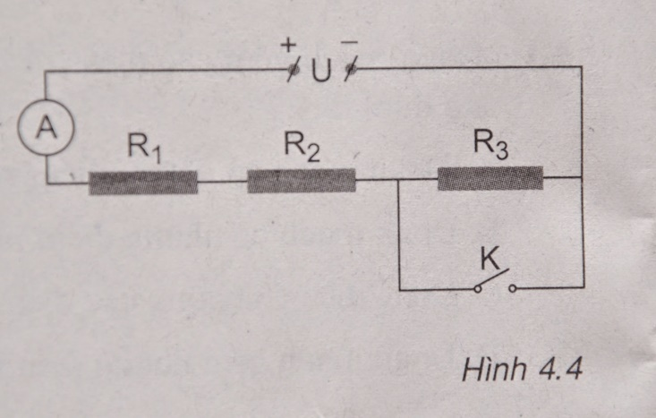
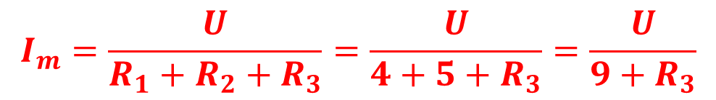
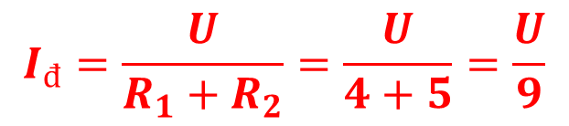
4.15 Đặt một hiệu điện thế U vào hai đầu đoạn mạch có sơ đồ như trên hình 4.4, trong đó điện trở R₁=4Ω, R₂=5Ω.
a. Cho biết số chỉ của ampe kế khi công tắc K mở và khi K đóng hơn kém nhau 3 lần. Tính điện trở R₃.
b. Cho biết U=5,4V. Số chỉ của ampe kế khi công tắc K mở là bao nhiêu?
Khi K mở, đoạn mạch gồm có R₁,R₂,R₃ mắc nối tiếp :
Khi K đóng, đoạn mạch gồm có R₁,R₂ mắc nối tiếp :

Slide 42
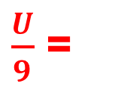
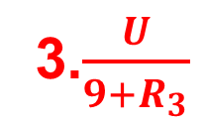
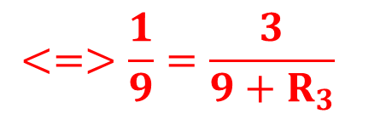
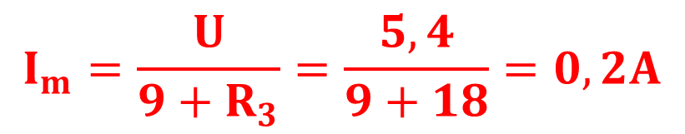
Ta có : I_{đ} =3.I_{m}⬄
=>R₃=18Ω
b. Cho biết U=5,4V. Số chỉ của ampe kế khi công tắc K mở là :

Slide 43
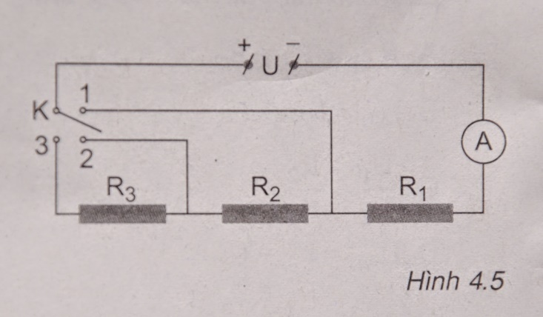
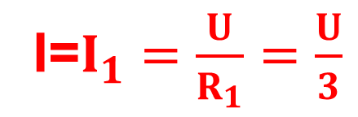
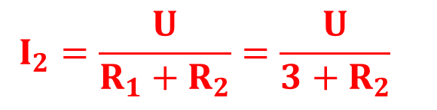
4.16 Đặt một hiệu điện thế U vào hai đầu đoạn mạch có sơ đồ như trên hình 4.5. Khi đóng công tắc K vào vị trí 1 thì ampe kế có số chỉ I₁=I, khi chuyển công tắc này sang vị trí số 2 thì ampe có số chỉ là I₂=I/3, còn khi chuyển sang vị trí số 3 thì ampe kế có số chỉ I₃=I/8. Cho biết R₁=3Ω, hãy tính R₂ và R₃.
Khi K ở vị trí 1, đoạn mạch gồm có R₁:
Khi K ở vị trí 2, đoạn mạch gồm có R₁ mắc nối tiếp R₂:

Slide 44
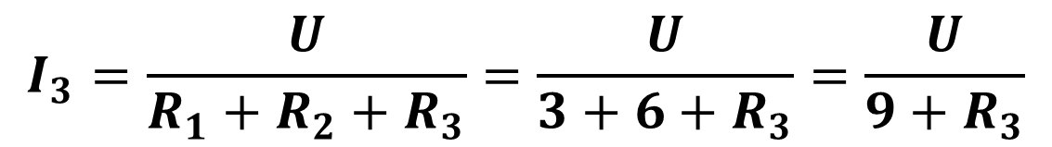
Khi K ở vị trí 3, đoạn mạch gồm có R_{1,}R_{2,}R₂ mắc nối tiếp

Slide 45


BÀI TẬP VỀ NHÀ
Học thuộc phần ghi chép bài học.
Đọc phần “Có thể em chưa biết”.
Hoàn thành các bài tập trong sách bài tập.
Đọc kỹ trước nội dung bài: “Đoạn mạch song song”

Slide 46

Bài học kết thúc tại đây,
cảm ơn các em đã tập trung học tâp và xây dựng bài!

